Slide 1
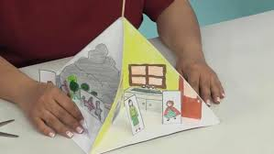
CUADRORAMA
Propósito: Que el alumno tome un mayor interés por la lectura, mejore la comprensión lectora, escriba correctamente y utilice la ortografía en sus producciones escritas.
Materiales: Hojas de máquina, plumas, colores, pegamento, tijeras, celulares, datos.

Slide 2
ACTIVIDADES
Elegir una lectura que sea de su interés.
Gravar por audio la lectura elegida haciendo énfasis en los tonos de voz para hacerla más interesante.
Enviar el audio de la lectura a través de whatsapp.
Mandar un video de como se elabora el cuadrorama.
Una vez escuchada la lectura y visto el video de como hacer el cuadrorama comenzar a transcribir lo que entendieron de la lectura dividido en 4 partes utilizando su creatividad para realizar los personajes y escenarios, así como escribir lo que entendieron cuidando el trazo de la letra, ortografía y choesión entre las ideas.
Posteriormente, presentar su trabajo a través de un video.

Slide 3
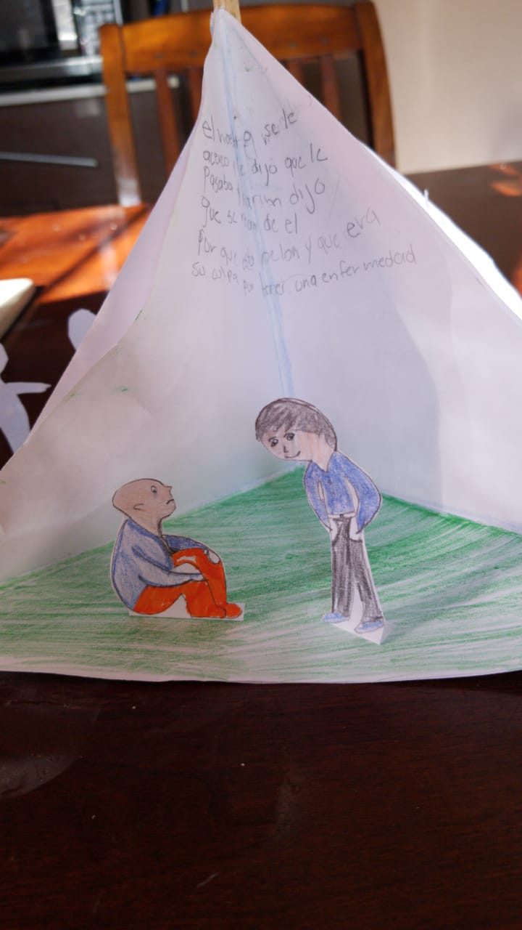
Evidencias

Slide 4
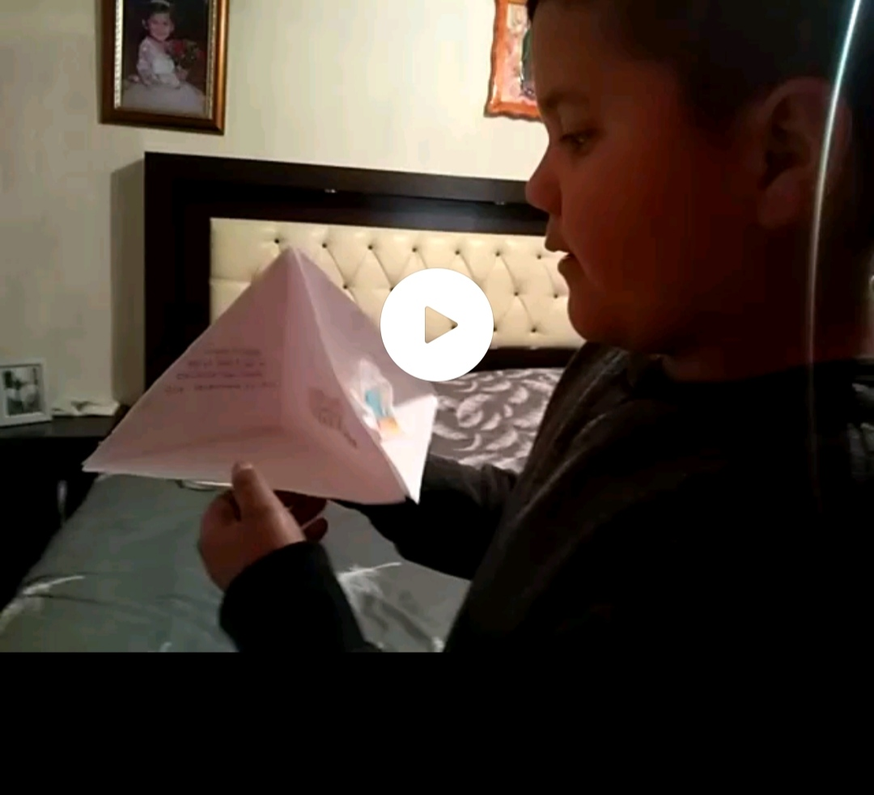

Slide 5
Resultados esperados
Mayor fluidez verbal
Mejorar su comprensión lectora
Mejorar la escritura
Utilizar ortografía adecuada
Dibujo y coloreado.

Slide 6
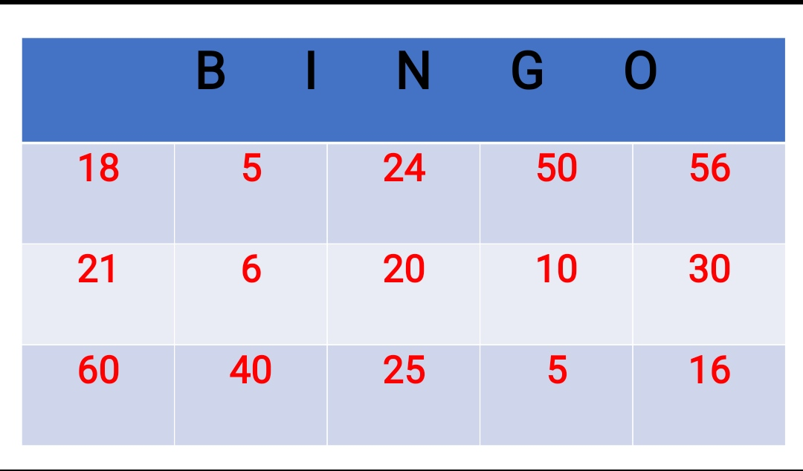
B I N G O
M A T E M Á T I C O
Propósito: Que los alumnos practiquen operaciones básicas a través del cálculo mental.
Material: Tarjeta del bingo con los resultados de las operaciones, celulares, datos.

Slide 7
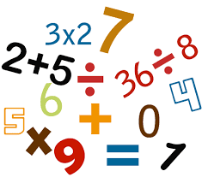
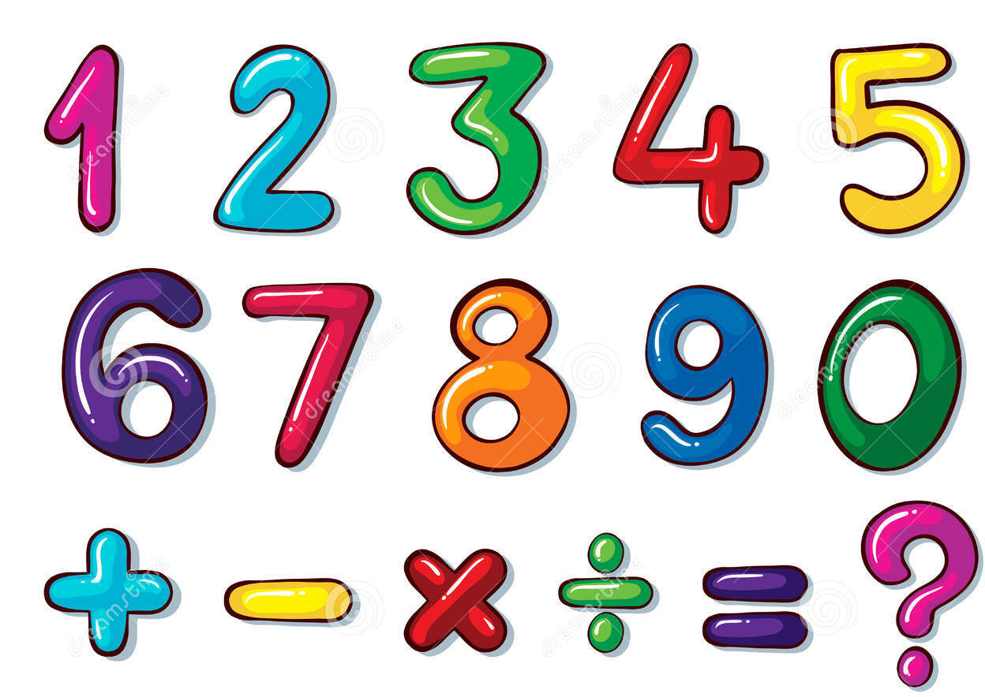
ACTIVIDADES
1. Plantear las operaciones que se van a trabajar para después elaborar la tarjeta con los resultados.
2. Proponer una hora establecida para que alumnos y maestra estén a la misma hora a través del whatsapp.
3. Dar la bienvenida a través del whatsapp y establecer las reglas, las cuales son las siguientes:
-Mandar la tarjeta por whatsapp para que todos los integrantes la tengan.
-Empezar a mandar la primera operación.
-Los niños tendrán que mandar la respuesta reenviando la tarjeta marcando el resultado utilizando la herramienta del lápiz.
-Continuar así con las siguientes operaciones dando un determinado tiempo para continuar con la que sigue.

Slide 8
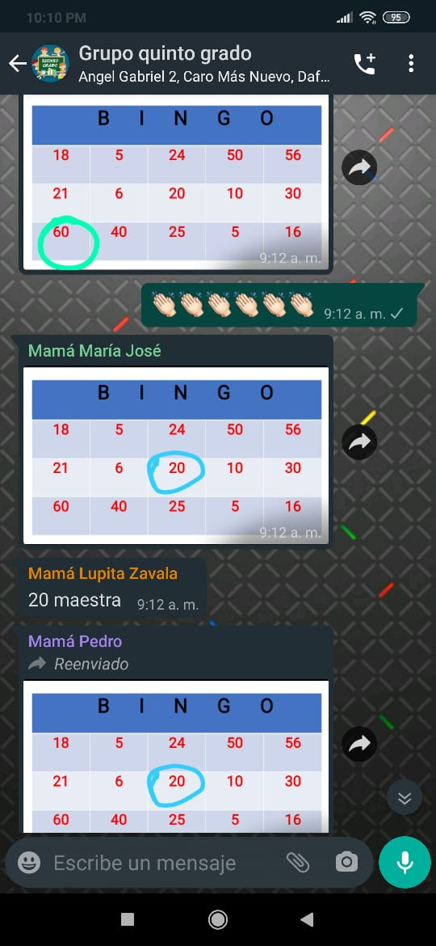
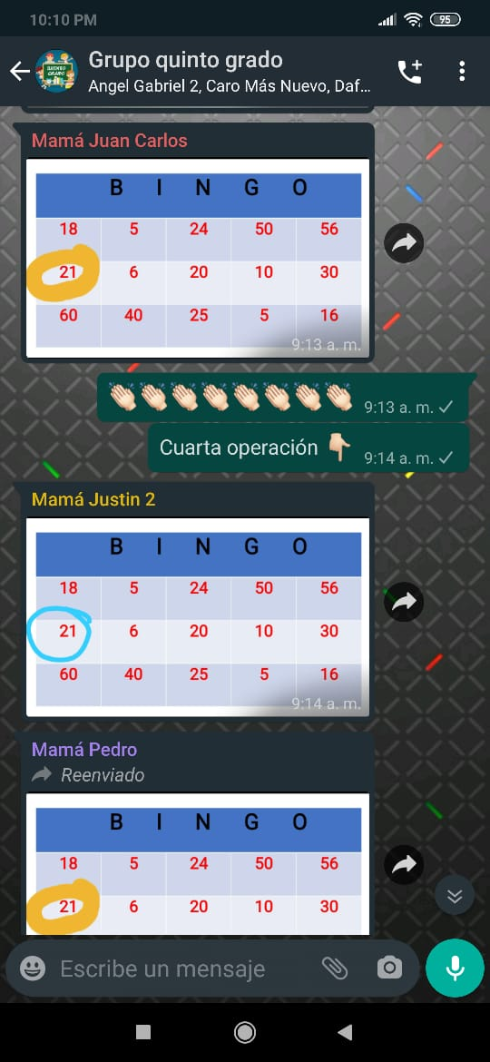
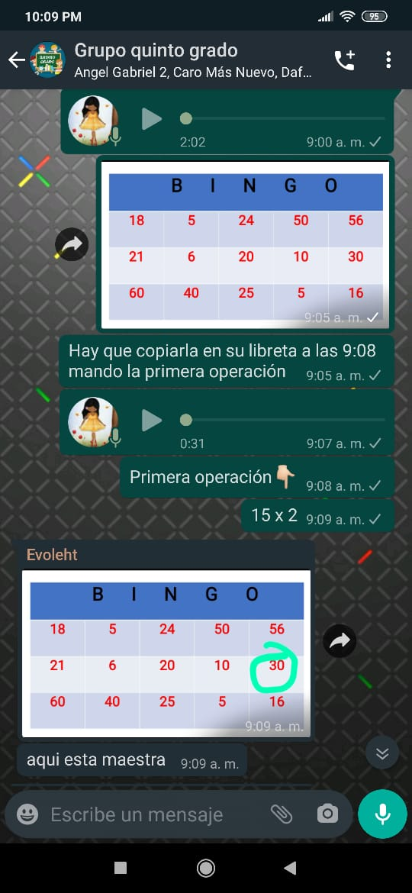
EVIDENCIAS

Slide 9
